Slide 1




АНТИСОН
Это прибор с персональным AI-помощником водителя, который по движению глаз предсказывает наступление сна и будит человека, который находится в состоянии микросна
Михайлов Тимур Денисович

Slide 2

АКТУАЛЬНОСТЬ ИДЕИ
По статистике ДТП за 2025 год, до 20% аварий с тяжкими последствиями происходят из-за засыпания за рулём или критической потери внимания. Это второй по значимости фактор риска после превышения скорости.
Польза для университета
Патенты, публикации, рост компетенций в области ИИ и компьютерного зрения. Реальный проект с внедрением.
Польза для региона
Меньше аварий на трассах. Снижение нагрузки на скорую помощь и больницы. Сохранённые жизни.
Польза для предприятий
Прямая экономия на ремонте и страховках. Меньше простоев транспорта. Безопасность водителей как актив.Тренды отрасли
Стратегия безопасности движения до 2030 года делает ставку на цифровые технологии. Рынок таких систем в России активно растёт.

Slide 3
ПРОБЛЕМЫ И ИХ РЕШЕНИЕ
Человеческий фактор неконтролируем. Водитель физически не способен заметить момент наступления «микросна» | Фиксация микросна через алгоритм PERCLOS. . Нейросеть анализирует скорость смыкания век.
Системы контроля усталости водителя встроены исключительно в дорогие комплектации автомобилей | Полностью автономное устройство. Наш прибор не требует подключения к диагностическому разъёму автомобиля.
Дешёвые аналоги дают слишком много ложных срабатываний. Простые гаджеты реагируют на любой наклон головы | Интеллектуальная фильтрация ложных тревог. · Водитель закрыл глаза и засыпает — тревога включается.
Дешёвые аналоги дают слишком много ложных срабатываний. Простые гаджеты реагируют на любой наклон головы | Мы строим устройство на базе одноплатного компьютера Raspberry Pi и готового ИК-модуля камеры с подсветкой 940 нанометров
Отсутствие прогнозирования усталости | Предиктивная аналитика усталости. Система запоминает индивидуальный профиль водителя за первые 15 минут поездки.

Slide 4
ЦЕЛЕВАЯ АУДИТОРИЯ
Кому нужен прибор?
Первая группа — B2B сектор. Логистические компании, таксопарки, сервисы каршеринга и корпоративные автопарки. Им важно снизить аварийность и простой транспорта из-за ДТП. Также прибор поможет уменьшить выплаты по страховым случаям.
Вторая группа — B2C сектор. Частные водители, совершающие регулярные ночные поездки и междугородние рейсы. Сюда входят дальнобойщики, курьеры на личных авто и просто автомобилисты, часто возвращающиеся домой поздно вечером.

Slide 5
РЫНОК
Весь мир. Любые устройства против сна водителей. Десятки миллиардов долларов. Показывает масштаб проблемы.
Россия и ближнее зарубежье..
Наш сегмент: Дальнобойные машины, легковые бюджетные авто..
Старт с партнёром «Нафта Пласт». План: затем рост за счёт B2B-контрактов.

Slide 6
КОНКУРЕНТЫ
Bosch, Continental, Seeing Machines. Да, у них есть ИИ и камеры. Но это решения для новых машин за 5 миллионов рублей. На старый парк не ставятся. Цена скрыта в стоимости авто — переплата сотни тысяч рублей за комплектацию. Для обычного водителя это просто недоступно. К тому же их системы только фиксируют сон по факту — прогнозирования усталости у них нет.

Slide 7
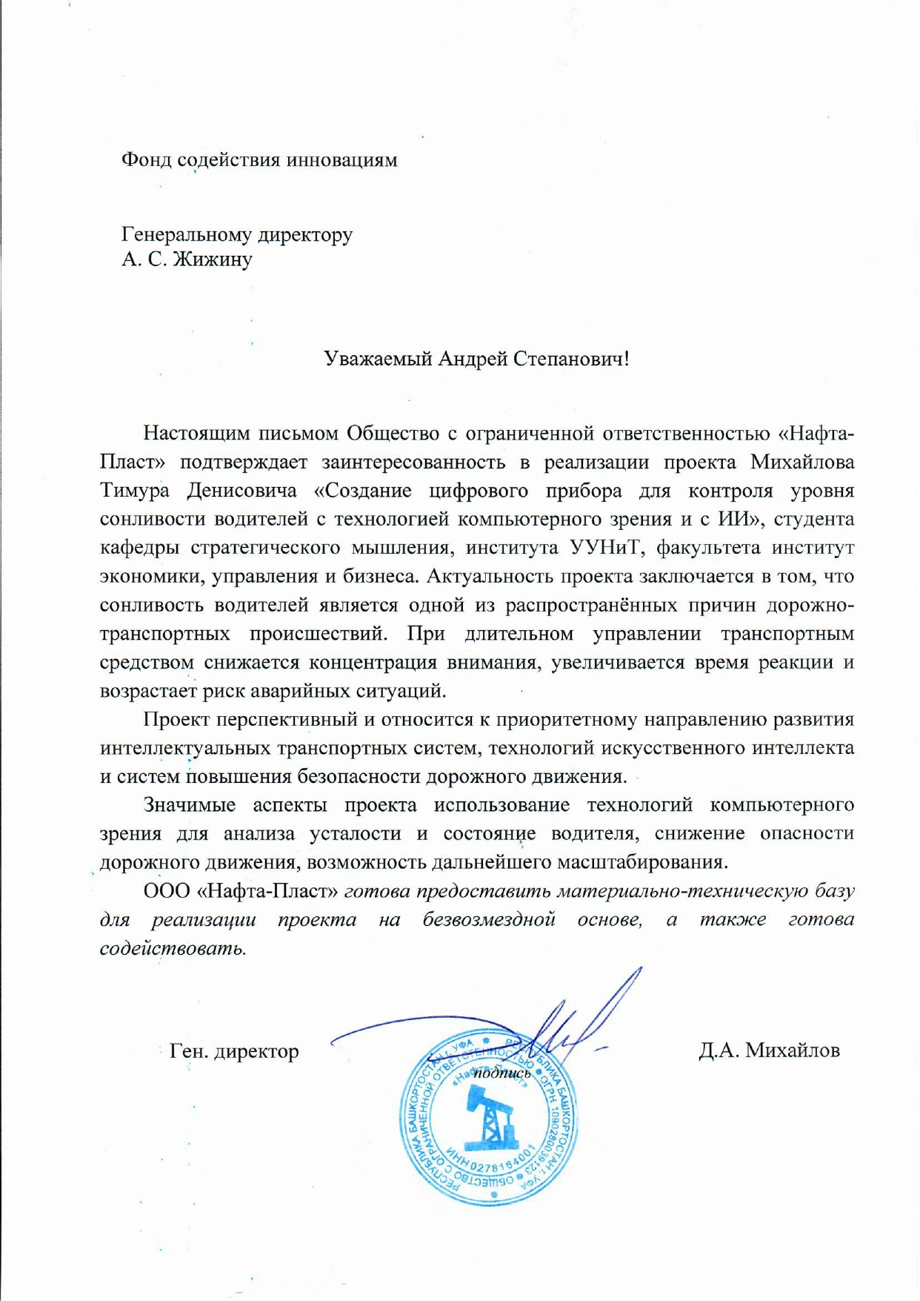

Slide 8
ИНФОРМАЦИЯ О СЕБЕ
Михайлов Тимур Денисович
+7-927-339-21-58
@Mikhailov_Timur
УУНИТ кафедра Экономики и управлением бизнеса
Группа МТ-УБ-104Б

